Slide 1
Signaux aléatoires et estimation
Eva Alonso Ortiz
ELE8812
6 février 2025

Slide 2
Introduction
Position du problème (1)
Représentation spatiale de la fonction de dégradation
Restauration d’images
Modèle de formation d’images
Objectif : trouver $\hat{\text{f}}$ proche de f
Quantification de la qualité du résultat : $\left\| \hat{\text{f}} − \text{f} \right\|$
Operateur « $ℋ$ » : dégradation linéaire, invariante par positon
bruit
Ou estimateur

Slide 3
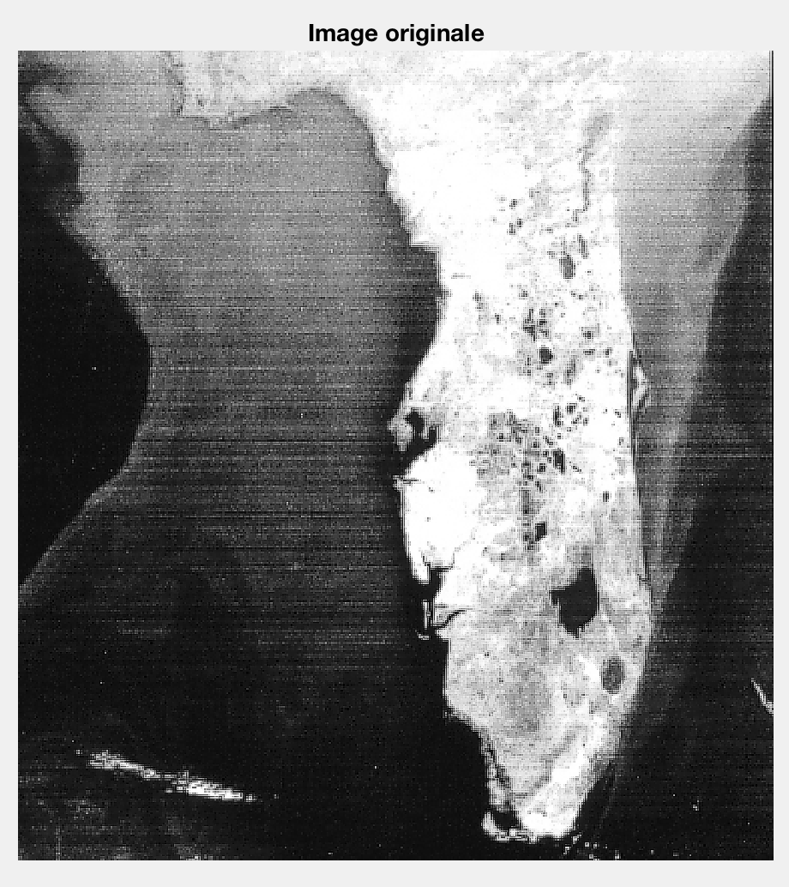
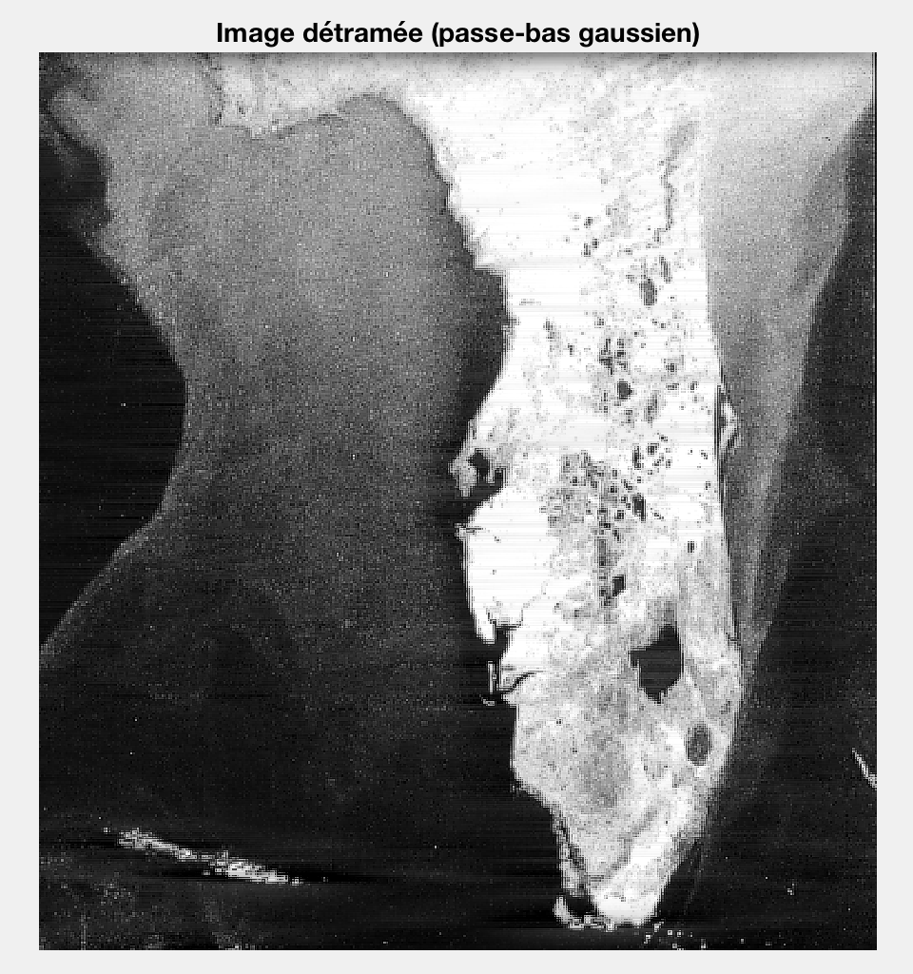
Introduction
Position du problème (1)
Restauration d’images uniquement affecté par du bruit
Modèle de formation d’images:
Bruit impulsionnel
Filtre médian
Leçon 2
Correction des défauts par diverses techniques
Artefact typique de « raster »
Détramage dans le domain Fourier
Leçon 4

Slide 4
Introduction
Position du problème (1)
Représentation spatiale de la fonction de dégradation
Restauration d’images
Modèle de formation d’images
Estimation de $f\left(\text{x} , \text{y}\right)$à partir de g$\left(\text{x} , \text{y}\right)$: comportement statistique
Operateur « $ℋ$ » : dégradation linéaire, invariante par positon
bruit
Ou estimateur

Slide 5
Rappels: probabilités et signal aléatoire
͏͏Variables aléatoires
Vecteurs aléatoires
Aspects fréquentiels : signaux aléatoires stationnaires d’ordre 2
Estimation
Estimateurs classiques
Caractéristiques des estimateurs
Estimation MAP dans le cas linéaire et gaussien

Slide 6
Rappels: probabilités et signal aléatoire
͏͏Variables aléatoires
Vecteurs aléatoires
Aspects fréquentiels : signaux aléatoires stationnaires d’ordre 2
Estimation
Estimateurs classiques
Caractéristiques des estimateurs
Estimation MAP dans le cas linéaire et gaussien

Slide 7
Variables aléatoires
Cadre
Hypothèses générales
Grandeurs réelles
Grandeurs discrètes
Dimensions possiblement infinies
Simplification des notations : quantités 1D
Nombre fini de composantes : manipulation de vecteurs
f $\left(\text{x} , \text{y}\right)$ ―> f
Image f$\left(\text{x} , \text{y}\right)$ aléatoire ou incertaine
Les composantes f sont affectées d’incertitudes

Slide 8
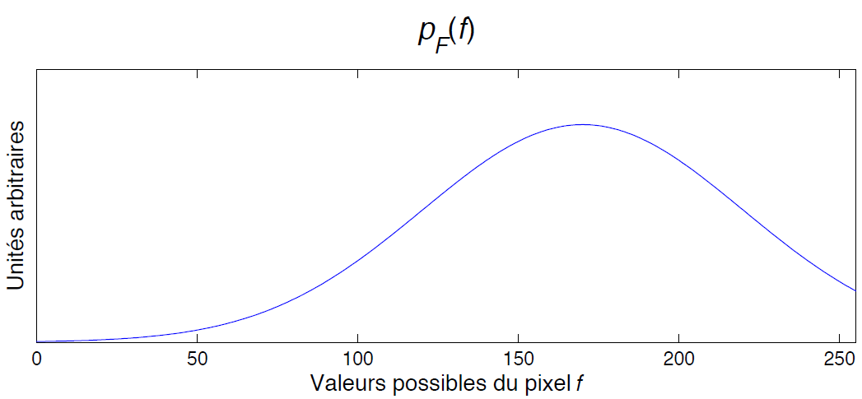
Variables aléatoires
Interprétation
Variables aléatoires (1)
Un pixel F
Interprétation
${\text{P}}_{F}\left(\text{f}\right)$: confiance que le pixel F prendra la valeur f

Slide 9
Variables aléatoires
Définition et propriétés
Variables aléatoires (2)
Formalisation
Densité de probabilité
F : variable aléatoire
${\text{P}}_{F}\left(\text{f}\right)$: densité de probabilité
${\text{P}}_{F}\left( \text{f} \right)df =$ Pr $\left\{ \text{f} ≤\text{F}<\text{f} + \text{df} \right\}$
Propriétés
Espérance ou moyenne :
Espérance d’une fonction :
Moments d’ordre :

Slide 10
Variables aléatoires
Définition et propriétés
Variables aléatoires d’ordre 2
Définition
Le moment d’ordre 2 existe
Conséquence : le moment d’ordre 1 (la moyenne) existe
Variance

Slide 11
Variables aléatoires
Distributions particulières
Variables aléatoires gaussiennes
Définition
Importance
Représente adéquatement de nombreux phénomènes incertains (théorème de la limite centrale)
Choix raisonnable si on ne connaît que la moyenne et la variance d’une variable aléatoire
$$m :moyenne$$
$$σ^{2}:variance$$

Slide 12
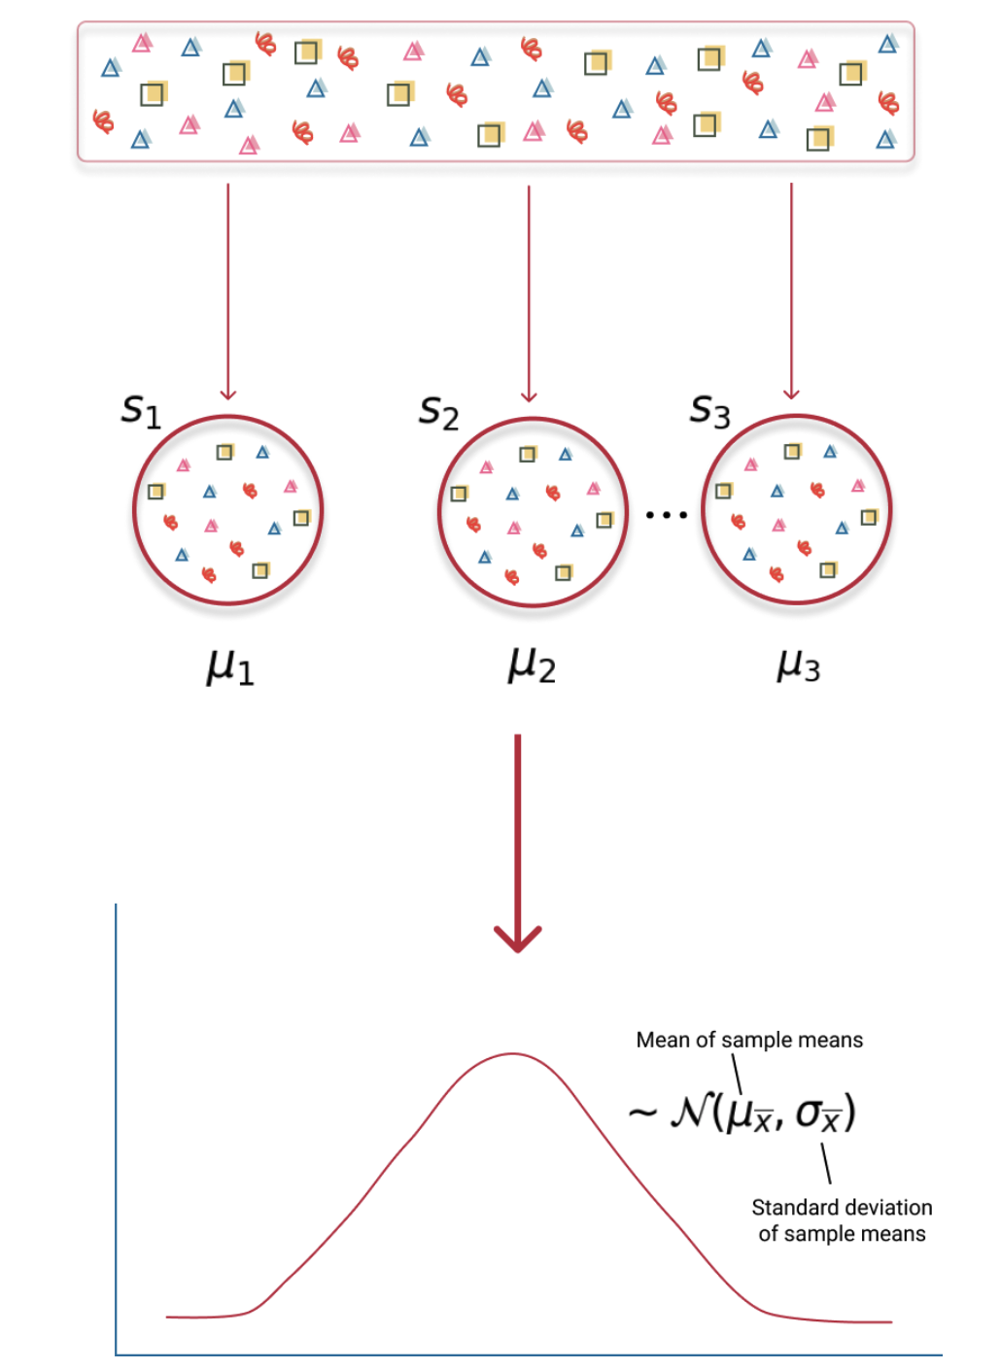
Variables aléatoires
Distributions particulières
Variables aléatoires gaussiennes
https://towardsdatascience.com/central-limit-theorem-a-real-life-application-f638657686e1
Notes:
moyenne μ et écart-type σ

Slide 13
Rappels: probabilités et signal aléatoire
͏͏Variables aléatoires
Vecteurs aléatoires
Aspects fréquentiels : signaux aléatoires stationnaires d’ordre 2
Estimation
Estimateurs classiques
Caractéristiques des estimateurs
Estimation MAP dans le cas linéaire et gaussien

Slide 14
Vecteurs aléatoires
Définition et propriétés
Couples de variables aléatoires (1)
Cadre
Deux pixels F et G
Comment exprimer leur comportement d’ensemble ?
Formalisation : extension du cas scalaire
Densité de probabilité du couple

Slide 15
Vecteurs aléatoires
Définition et propriétés
Couples de variables aléatoires (2)
Propriétés importantes
Loi de chaque élément du couple
Indépendance

Slide 16
Vecteurs aléatoires
Définition et propriétés
Couples de variables aléatoires (3)
Propriétés importantes
Covariance
Cov $\left[\text{F} \text{,} \text{G}\right]$ $=$ E$\left[ \left(\text{F} − \text{E}\left[\text{F}\right]\right)\left(\text{G} − \text{E}\left[\text{G}\right]\right) \right]$
F et G indépendantes ⇒ Cov $\left[\text{F} \text{,} \text{G}\right]$ $=$ 0
Matrice de covariance:
Mesure de la variabilité jointe de F et G
$$R_{F,G}=\left[\begin{matrix}{E(F−E[F])}^{2} & E(\left(F−E\left[F\right]\right)⋅\left(G−E\left[G\right]\right)) \\ E(\left(G−E\left[G\right]\right)⋅\left(F−E\left[F\right]\right)) & E{\left(G−E\left[G\right]\right)}^{2}\end{matrix}\right]$$
= $\left[\begin{matrix}Var[F] & E(\left(F−E\left[F\right]\right)⋅\left(G−E\left[G\right]\right)) \\ E(\left(G−E\left[G\right]\right)⋅\left(F−E\left[F\right]\right)) & Var[G]\end{matrix}\right]$

Slide 17
Vecteurs aléatoires
Définition et propriétés
Couples de variables aléatoires (4)
Propriétés importantes
Corrélation
Coefficient de corrélation:
Covariance normalisé
G
G
G
G
G
G
G
$$ρ_{F,G}$$
$$ρ_{F,G}$$
$$ρ_{F,G}$$
$$ρ_{F,G}$$
$$ρ_{F,G}$$
$$ρ_{F,G}$$
F
F
F
F
$$ρ_{F,G}$$
F
F
F

Slide 18
Vecteurs aléatoires
Définition et propriétés
Problèmes
La matrice de covariance pour deux pixels est: $\left[\begin{matrix}1 & 0 \\ 0 & 1\end{matrix}\right]$
Quel sera le coefficient de corrélation pour ces deux pixels?

Slide 19
Please download and install the Slido app on all computers you use
Matrice de covariance pour 2 pixels: [1 0; 0 1]. Quel sera le coefficient de correlation?
ⓘ Start presenting to display the poll results on this slide.

Slide 20
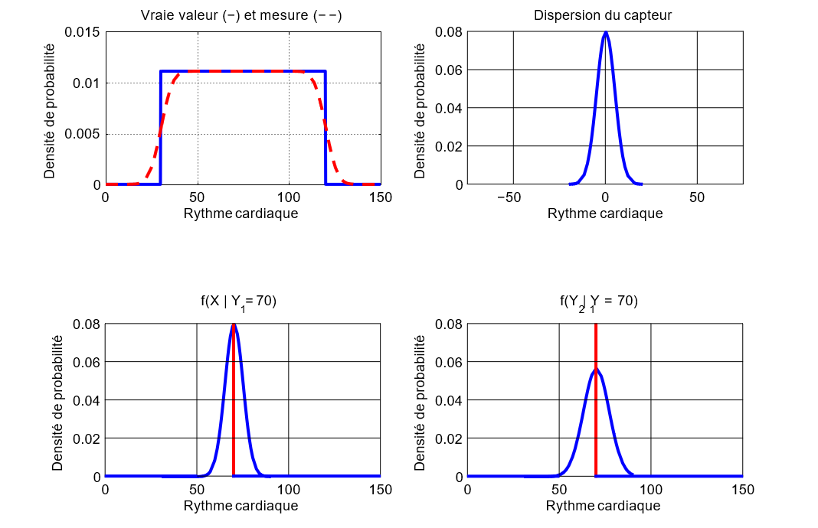
Vecteurs aléatoires
Conditionnement
Conditionnement (1)
La connaissance de F renseigne-t-elle sur les valeurs plausibles de G ?

Slide 21
Vecteurs aléatoires
Conditionnement
Conditionnement (2)
Formalisation
: loi conditionnelle de G sachant que F vaut f
Règle de Bayes
$$p(G|F)⋅p (F)=p(F,G)$$
$$=p\left(G,F\right)=p(F|G)⋅p (G)$$
$$p\left(G | F\right)= \frac{p(F|G)⋅p(G)}{p(F)}$$

Slide 22
Vecteurs aléatoires
Conditionnement
Conditionnement (3)
Scenario
Tu te sens malade. Un médecin t’offre un test diagnostique. Il te dit que le taux de faux positifs est de 2% et le taux de faux négatifs est de 1%.
Ton test est positif.
P(T|~M) = 2% → probabilité d’un test positif si pas malade
P(~T|M) = 1% → probabilité d’un test négatif si malade
P(T|M) = 1-0.01 = 99% → probabilité d’un test positif si malade
Quelle est la probabilité que tu aies la maladie?

Slide 23
Please download and install the Slido app on all computers you use
Quelle est la probabilité que tu aies la maladie?
ⓘ Start presenting to display the poll results on this slide.

Slide 24
Vecteurs aléatoires
Conditionnement
$$p\left(G | F\right)= \frac{p(F|G)⋅p(G)}{p(F)}$$
Conditionnement (4)
F = test positif
Règle de Bayes
G = maladie présente
$$p\left(M | T\right)= \frac{p(T|M)⋅p(M)}{p(T)}$$
Probabilité d’avoir une maladie donnée en ayant un test positif
T = test positif
M = maladie présente
$$P\left(M | T\right)= \frac{P(M,T)}{P(T)}=\frac{P\left(T | M\right)P(M)}{P\left(T | M\right)P\left(M\right)+P\left(T | \sim M\right)P(\sim M)}$$
$P(M|T)$: probabilité d’une maladie (M) si un test est positif (T)
$P(T|M)$: probabilité d’un test positif, si une maladie
$P(M)$: probabilité de maladie (incidence)
$P(T|\sim M)$: probabilité d’un test positif si pas de maladie (~M)

Slide 25
Vecteurs aléatoires
Conditionnement
Conditionnement (5)
Scenario
L’information qui nous manquait: Le taux d’incidence.
La maladie affecte 1/10,000 personnes dans la population.
$P(M)$: 1/10,000
$P(M)$: 1/10,000
$P\left(T | \sim M\right)$: 0.02
$P\left(T | M\right)$: (1-0.01)
$P(\sim M)$: 1-(1/10,000)
$$P\left(M | T\right)= \frac{P\left(T | M\right)P(M)}{P\left(T | M\right)P\left(M\right)+P\left(T | \sim M\right)P(\sim M)}$$
$$P\left(M | T\right)= \frac{\left(1−0.01\right)∗0.0001}{\left(1−0.01\right)∗0.0001+0.02∗(1−0.0001)}$$
= 0.0049
0.5% !
https://www.yudkowsky.net/rational/bayes

Slide 26
Vecteurs aléatoires
Distribution particulières
Couples de variables aléatoires gaussiennes
Propriétés
Si le couple $\left(\text{F} \text{, }\text{G}\right)$ suit une loi gaussienne
Chacune des variables est gaussienne
Les lois conditionnelles sont gaussiennes
Importance pratique
Choix raisonable si $\left(\text{F} \text{, }\text{G}\right)$n’est connu que par sa moyenne et sa matrice de covariance
Représente une large gamme de phénomènes
covariance

Slide 27
Vecteurs aléatoires
Distribution particulières
Vecteurs aléatoires
Définition et propriétés
Extension directe des propriétés des couples de variables aléatoires
Est-ce suffisant?
Représentation d’incertitudes dans des images de taille finie: OK
Opérations usuelles (e.g., convolution, representation fréquentielle)

Slide 28
Rappels: probabilités et signal aléatoire
͏͏Variables aléatoires
Vecteurs aléatoires
Aspects fréquentiels : signaux aléatoires stationnaires d’ordre 2
Estimation
Estimateurs classiques
Caractéristiques des estimateurs
Estimation MAP dans le cas linéaire et gaussien

Slide 29
Signaux aléatoires stationnaires d’ordre deux
Position du problème
Signaux aléatoires à temps discret
Définition
F $=\left\{{ \text{F}}_{\text{n}} \text{;} \text{n} ∈ ℤ\right\}$ signal aléatoire (ensemble de variables aléatoires)
${\text{p}}_{{\text{F}}_{\text{n}}}\left({\text{f}}_{\text{n}}\right)$ ; $\text{n} ∈$ ℤ impossible à définir
Comportement de F défini à partir de la loi conjointe de tout sous ensemble fini de ses composantes
Caractéristiques importantes
Caractéristiques instantanées : caractéristiques de tout échantillon (pris indépendamment des autres)
${\text{p}}_{{\text{F}}_{\text{n}}}\left({\text{f}}_{\text{n}}\right)$ ; ${\text{m}}_{\text{n}}=$ E$\left[{\text{F}}_{\text{n}}\right] ;{ σ}_{\text{n}}^{\text{2}} =\text{Var}\left[{\text{F}}_{\text{n}}\right] …$
Caractéristiques du deuxième ordre : caractéristiques de tout couple d’échantillons
Covariance : ${\text{r}}_{\text{F}}$ $\left(\text{n} \text{,} \text{p}\right)$ $=\text{Cov}$ $\left[{\text{F}}_{\text{n} },{\text{F}}_{\text{p}}\right]$

Slide 30
Signaux aléatoires stationnaires d’ordre deux
Définition et propriétés
Signaux aléatoires stationnaires d’ordre 2
La plupart des images
Définition
Stationnarité : propriétés statistiques invariantes par décalage
Signal aléatoire stationnaire d’ordre deux :
La moyenne ${\text{m}}_{\text{n}}=$ E$\left[{\text{F}}_{\text{n}}\right]$ et la covariance ${\text{r}}_{\text{F}}$ $\left(\text{n}\text{,} \text{p}\right)$ existent
Ces quantités sont invariantes par décalage :
${\text{m}}_{\text{n}}$ $=$m ; ${\text{r}}_{\text{F}}$ $\left(\text{n}\text{,} \text{p}\right)$ $=$ ${\text{r}}_{\text{F}}$ $\left(\text{p}−\text{n} \right)$
${\text{r}}_{\text{F}}$ $\left(\text{p}−\text{n} \right)$ $=$ ${\text{r}}_{\text{F}}\left(\text{k}\right)$ fonction d’autocorrélation
deterministe
Ex:
Bruit blanc = bruit non-corrélé
Quelle sera la fonction d’autocorrélation?

Slide 31
Please download and install the Slido app on all computers you use
Quelle est la fonction d'autocorrelation du bruit blanc?
ⓘ Start presenting to display the poll results on this slide.

Slide 32
Signaux aléatoires stationnaires d’ordre deux
Définition et propriétés
Signaux aléatoires stationnaires d’ordre 2
La plupart des images
Définition
Stationnarité : propriétés statistiques invariantes par décalage
Signal aléatoire stationnaire d’ordre deux :
La moyenne ${\text{m}}_{\text{n}}=$ E$\left[{\text{F}}_{\text{n}}\right]$ et la covariance ${\text{r}}_{\text{F}}$ $\left(\text{n}\text{,} \text{p}\right)$ existent
Ces quantités sont invariantes par décalage :
${\text{m}}_{\text{n}}$ $=$m ; ${\text{r}}_{\text{F}}$ $\left(\text{n}\text{,} \text{p}\right)$ $=$ ${\text{r}}_{\text{F}}$ $\left(\text{p}−\text{n} \right)$
${\text{r}}_{\text{F}}$ $\left(\text{p}−\text{n} \right)$ $=$ ${\text{r}}_{\text{F}}\left(\text{k}\right)$ fonction d’autocorrélation
Propriétés importantes
Pour les signaux aléatoires stationnaires d’ordre deux, on peut définir
La notion de filtrage
La notion de représentation fréquentielle
deterministe

Slide 33
Signaux aléatoires stationnaires d’ordre deux
Représentation fréquentielle et filtrage
Représentation fréquentielle et filtrage (1)
Rappel
F stationnaire d’ordre 2 : F défini complètement par sa moyenne et sa fonction de autocorrélation
Représentation fréquentielle
Représentation spectrale u$\left(v\right)$ : ${\text{F}}_{\text{n}}$ $=$ $\int{\text{u}\left(v\right)e^{\text{2}\text{i}πv\text{n}} dv}$
${\text{r}}_{\text{F}}\left(\text{k}\right)$ : fonction d’autocorrélation de F
$ℱ\left({\text{r}}_{\text{F}}\left(\text{k}\right)\right)=$E $\left[{\left|\text{u}\left(v\right)\right|}^{2}\right]$
aléatoire
densité spectrale de puissance (spectre) de F, ${\text{Γ} }_{\text{F}}\left(v\right)$
Ex:
Bruit blanc = bruit non-corrélé
Quelle sera la densité spectrale?

Slide 34
Please download and install the Slido app on all computers you use
Quelle sera la densité spectrale du bruit blanc?
ⓘ Start presenting to display the poll results on this slide.

Slide 35
Signaux aléatoires stationnaires d’ordre deux
Représentation fréquentielle et filtrage
Représentation fréquentielle et filtrage (2)
Filtrage
Difficulté : donner un sens au produit de convolution:
G$\left(\text{n}\right)$ $=$ $\left(\text{h}∗\text{F}\right)\left(\text{n}\right)$
On peut montrer que :
${\text{r}}_{\text{G}}\left(\text{k}\right)$ $=$ ${\text{r}}_{\text{F}}\left(\text{k}\right)$ $∗$ h$\left(\text{k}\right)$ $∗$ h$\left(− \text{k}\right)$
${\text{Γ}}_{\text{G}}\left(v\right)$ $=$ ${\left|\text{H}\left(v\right)\right|}^{2}{\text{Γ}}_{\text{F}}\left(v\right)$
Lien avec la pratique ?
Représentation déterministe ou aléatoire : question de modélisation
Représentation déterministe : simple, mais limitée
Représentation aléatoire : double problème d’estimation
estimation des caractéristiques statistiques des signaux
estimation de la quantité d’intérêt

Slide 36
Rappels: probabilités et signal aléatoire
͏͏Variables aléatoires
Vecteurs aléatoires
Aspects fréquentiels : signaux aléatoires stationnaires d’ordre 2
Estimation
Estimateurs classiques
Caractéristiques des estimateurs
Estimation MAP dans le cas linéaire et gaussien

Slide 37
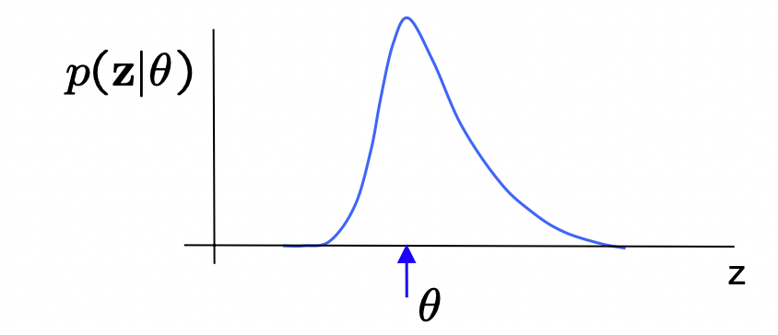
Position du problème
Estimation: Position du problème
Une mesure avec un détecteur
Donné un ensemble de mesures g = (g₁, g₂, …, g_{n}), quelle est la valeur de f ?
Estimateur:
Une fonction $Ψ\left(g\right)$ qui nous permet de estimer $\hat{f}=Ψ(g)$
$$\text{p}\text{G} \text{|}\text{F} \text{= }\text{f} \text{(}\text{g} \text{)}$$
g
f
Vraisemblance:
$$ℒ\left(f\right)= p(G|F=f)(g)$$

Slide 38
Rappels: probabilités et signal aléatoire
͏͏Variables aléatoires
Vecteurs aléatoires
Aspects fréquentiels : signaux aléatoires stationnaires d’ordre 2
Estimation
Estimateurs classiques
Caractéristiques des estimateurs
Estimation MAP dans le cas linéaire et gaussien

Slide 39
Méthodologie de l’estimation
Estimateurs classiques
Estimateurs classiques (1)
Maximum vraisemblance (likelihood) (MLE)
$\hat{f}={\arg{max} }_{f} \{p_{G|F=f}(g)\}$
$$\text{p}\text{G} \text{|}\text{F} \text{= }\text{f} \text{(}\text{g} \text{)}$$
g
f
Fonction de vraisemblance

Slide 40
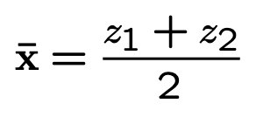
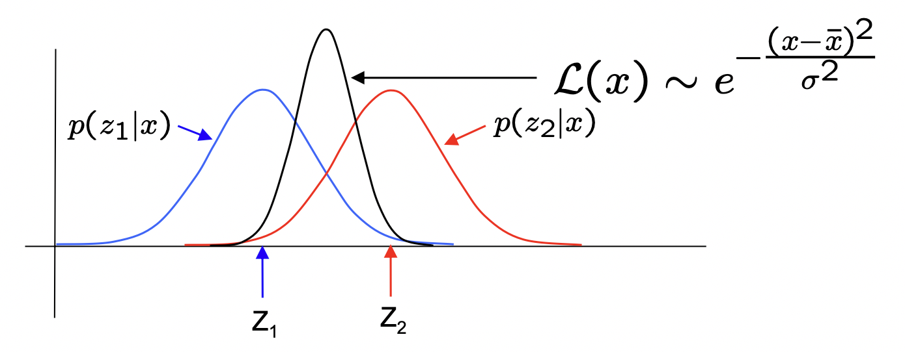
Méthodologie de l’estimation
Estimateurs classiques
Estimateurs classiques (2)
Maximum vraisemblance (likelihood) (MLE)
Ex: Deux mesures sonar indépendantes (avec des moyennes z₁ et z₂) de la position d’un objet (x).
Le modèle du détecteur est $p(zi|x) = N(x,σ^{2})$.
Les mesures sont indépendantes:

Slide 41
Méthodologie de l’estimation
Estimateurs classiques
Estimateurs classiques (3)
Maximum a posteriori (MAP)
p_{F |G = g}(f ) = $\frac{\text{p}\text{G} \text{|}\text{F} \text{= }\text{f} \text{(}\text{g} \text{)}\text{p}\text{F} \text{(}\text{f} \text{)}}{\text{p}\text{G} \text{(}\text{g} \text{)}}$
$\hat{\text{f}}$ : valeur de f « la plus probable » compte tenu de la valeur des mesures
$$f$$
$$\text{p}\text{G} \text{|}\text{F} \text{= }\text{f} \text{(}\text{g} \text{)}$$
$$p(f)$$
g
f
a priori
a posteriori

Slide 42
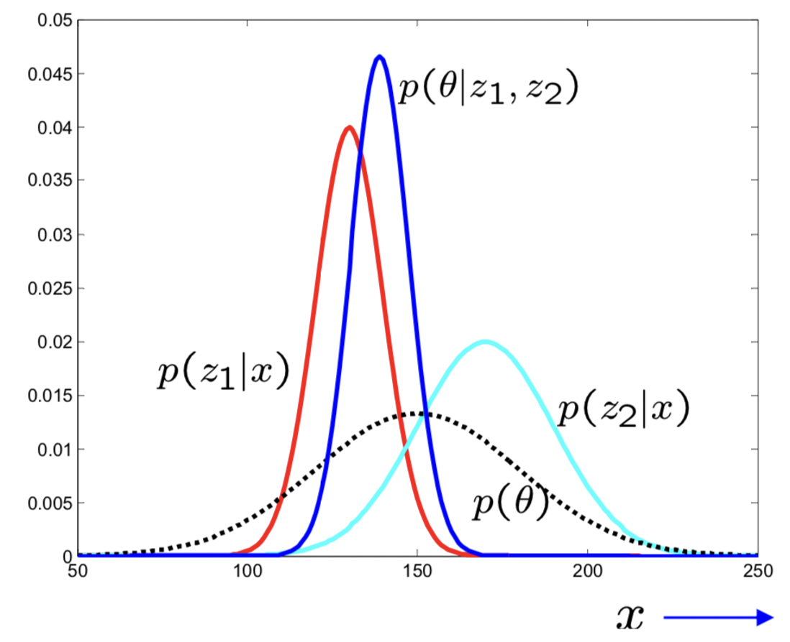
Méthodologie de l’estimation
Estimateurs classiques
Estimateurs classiques (3)
Maximum a posteriori (MAP)
Ex: Deux mesures sonar indépendantes (z₁,z₂) de la position d’un objet (x).
Les modèles des détecteurs sont p(z₁|x) = N(x,${σ1}^{2}$), p(z₂|x) = N(x,${σ2}^{2}$).
p(x)=N(x_{p}, ${σp}^{2}$)
$$x$$
p (x|z)= $\frac{\text{p} \text{(}\text{z}\text{|}\text{x} \text{)}\text{p}\text{(}\text{x} \text{)}}{\text{p} \text{(}\text{z} \text{)}}$
$$x$$

Slide 43
Méthodologie de l’estimation
Estimateurs classiques
Estimateurs classiques (4)
Moyenne a posteriori
Robuste, minimise l’erreur quadratique moyenne
Interprétation : erreur quadratique moyenne minimale
Mise en oeuvre difficile

Slide 44
Méthodologie de l’estimation
Estimateurs classiques
Estimateurs classiques (5)
Estimateur linéaire d’erreur quadratique moyenne minimale
(erreur minimale)
Hypothèse gaussienne implicite
Mise en oeuvre par filtre de Kalman ou de Wiener
Estimateurs empiriques
Qualité de l’estimateur

Slide 45
Rappels: probabilités et signal aléatoire
͏͏Variables aléatoires
Vecteurs aléatoires
Aspects fréquentiels : signaux aléatoires stationnaires d’ordre 2
Estimation
Estimateurs classiques
Caractéristiques des estimateurs
Estimation MAP dans le cas linéaire et gaussien

Slide 46
Caractéristiques des estimateurs
Caractéristiques des estimateurs
Position du problème
Tous les estimateurs ponctuels sont de la forme
$\hat{F}$ aléatoire car G aléatoire
Comportement statistique de $\hat{F}$ ?
Principales caractéristiques
Comportement statistique de $\hat{F}$ résumé par sa moyenne et sa variance
Moyenne : précision
Variance : fidélité
Biais : $B=E\left[ \hat{F}−F_{V}\right]$ ; ${\text{F}}_{\text{v}}$ : vraie valeur de F
Erreur quadratique moyenne : ${\left|B\right|}^{2}+Var[\hat{F}]$

Slide 47
Rappels: probabilités et signal aléatoire
͏͏Variables aléatoires
Vecteurs aléatoires
Aspects fréquentiels : signaux aléatoires stationnaires d’ordre 2
Estimation
Estimateurs classiques
Caractéristiques des estimateurs
Estimation MAP dans le cas linéaire et gaussien

Slide 48
Estimation dans le cas linéaire et gaussien
Estimation MAP dans le cas linéaire et gaussien (1)
Hypothèses
F et G de dimension finie
Système linéaire et bruit additif : g $=$ Hf $+ \text{η}$
Bruit gaussien ;
F gaussien ;
Approche MAP
p_{F |G = g}(f ) = $\frac{\text{p}\text{G} \text{|}\text{F} \text{= }\text{f} \text{(}\text{g} \text{)}\text{p}\text{F} \text{(}\text{f} \text{)}}{\text{p}\text{G} \text{(}\text{g} \text{)}}$
$\text{p}\text{G} \text{|}\text{F} =$ _{f} (g) gaussien :
vraisemblance
a priori
a posteriori

Slide 49
Estimation dans le cas linéaire et gaussien
Estimation MAP dans le cas linéaire et gaussien (2)
Forme de l’estimateur
Estimateur général :
Si le bruit est blanc :
Si F est déterministe :
Deux cas précédents :
Pas corrélé
Moindres carrés
Choix d’un estimateur
Dépend du contraste entre f et $\text{η}$ et du « contenu informationnel » de g
Conditions favorable : moindres carrés OK
Autrement (traitement d’images) : MAP

Slide 50
Exemple
Usage d’un estimateur MAP dans la TCO

Slide 51
Exemple
Usage d’un estimateur MAP dans la TCO
TCO : modalité permettant la génération d’images a haute résolution de la rétine
Images bruyants qui nécessite des traitements pour les rendre utiles
Approche commune : moyennage de plusieurs images
Valide pour des signaux qui ont du bruit blanc gaussien additif (BBGA)

Slide 52
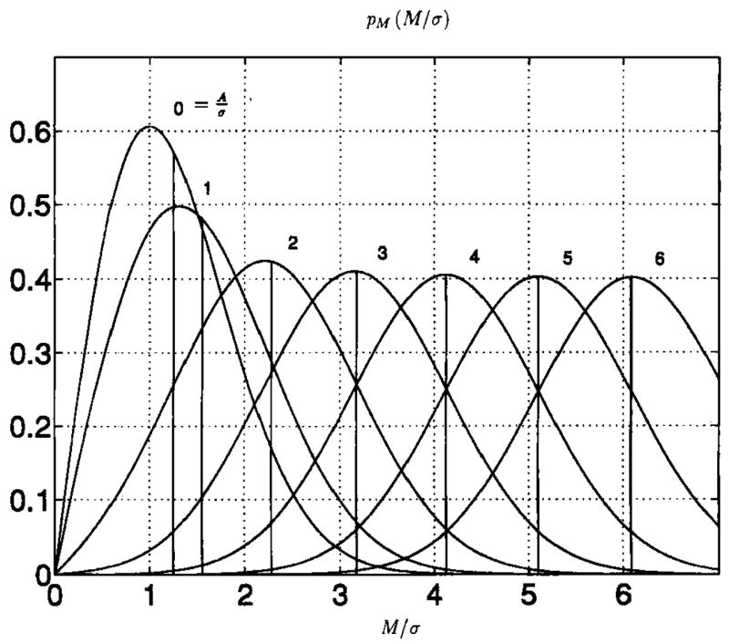
Exemple
Usage d’un estimateur MAP dans la TCO
Problème :
Les signaux TCO sont complexes
Parties réelles et imaginaires: BBGA
On peut seulement mesurer la magnitude qui aura une distribution Ricienne :
RSB élevé : distribution ~ Gaussienne
RSB bas : distribution asymétrique
Conséquence: régions avec un RSB faible auront un biais positif
Rapport signal/bruit (RSB)
Gudbjartsson, H, and S Patz. “The Rician distribution of noisy MRI data.” Magnetic resonance in medicine vol. 34,6 (1995): 910-4. doi:10.1002/mrm.1910340618

Slide 53
Exemple
Usage d’un estimateur MAP dans la TCO
Vraisemblance :
Probabilité d’une mesure d’amplitude « a_{n} », donné une vrai valeur « $ν$ »
On veut trouver le maximum de cette expression, cela sera l’estimé de la vrai valeur de la magnitude du pixel mesuré
Posteriori :
priori

